Slide 1
双B启动 龙头先行
06月30日 20:15
何灶婵
执业编号:A1120622050001
经传多赢资深投顾，金融专业出身，专注研究市场10余年。对大盘研判有独特自我见解。独创翻倍超跌战法、龙头回马枪，方法实用易懂，服务专业用心，深受用户朋友的喜欢。

Slide 2
01/
02/
03/
行情要点
最强风口
龙头选股模型

Slide 3
01
行情要点

Slide 4
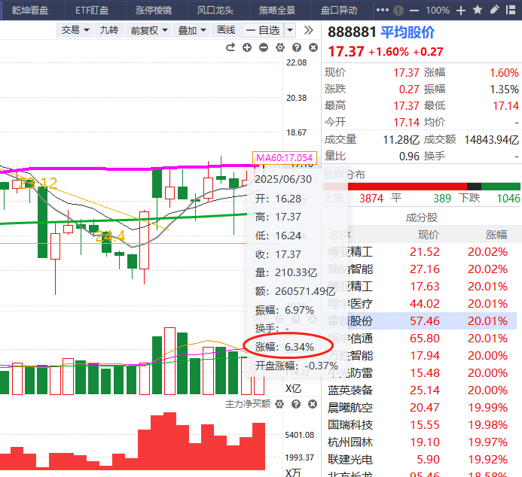
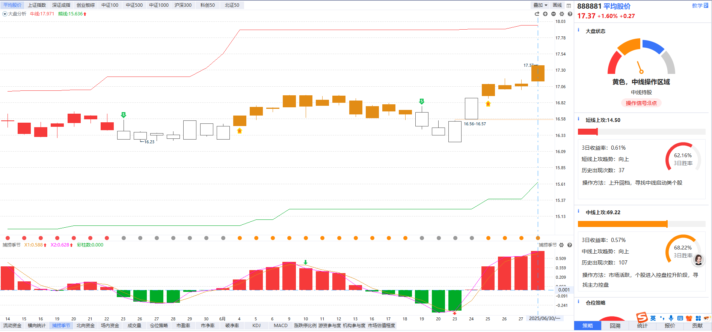
周线金叉 强者恒强
平均股价B点+资金红+金叉+熊线上移，机会最大的行情，周线金叉，中短期趋势向上，积极做多信号明显

Slide 5
军工再次活跃
消息面上
1）2025年是“十四五”规划的最后一年，为确保目标达成，部分重大装备项目的采购、交付和列装进度可能在下半年加速，产业链相关企业的订单确认和收入结转将获得保障。
2）这两天，北约峰会正在荷兰举行，根据6月25日发表的北约峰会宣言，北约成员国领导人决定在2035年前将年度国防开支提高至国内生产总值的全球军贸形势是紧密相连的，西方军费开支大涨的同时，它的竞争对手们为了保持防御能力，势必也要同步增加开支。5%。
军工混改、中航系、航母概念领涨

Slide 6
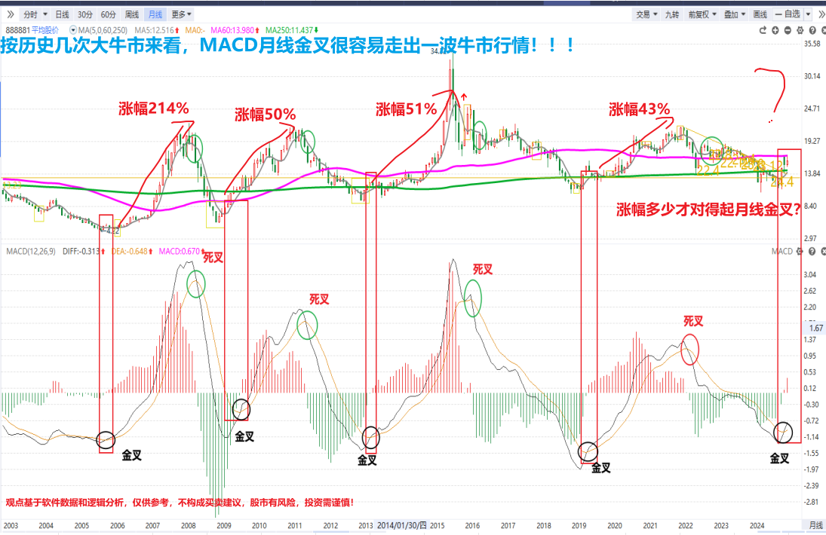
月线MACD金叉酝酿大行情
按历史几波大牛市来看，每一轮月线MACD金叉，容易走出一波大行情，目前还在金叉区域，保持信心！

Slide 7
02
最大风口

Slide 8
风口方向
判断短线热点标准
1、反复上榜，3天有2次/5天有3次
2、排名前五
3、周线金叉区域
主线：区块链 、军工、固态电池
Notes:
分析航运走弱

Slide 9
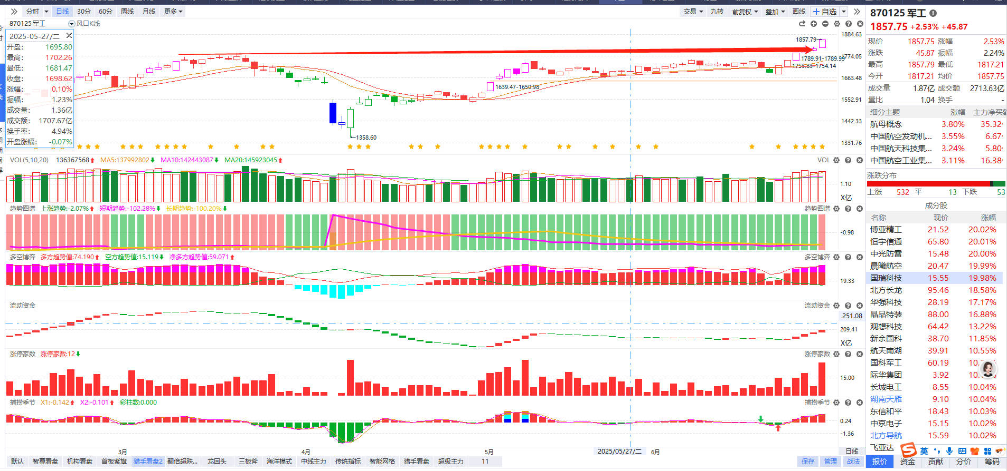
军工集中放量突破平台
军工，反复多次上榜 处于风口浪尖，涨停板家数大于15家，单日主力净买额200亿

Slide 10
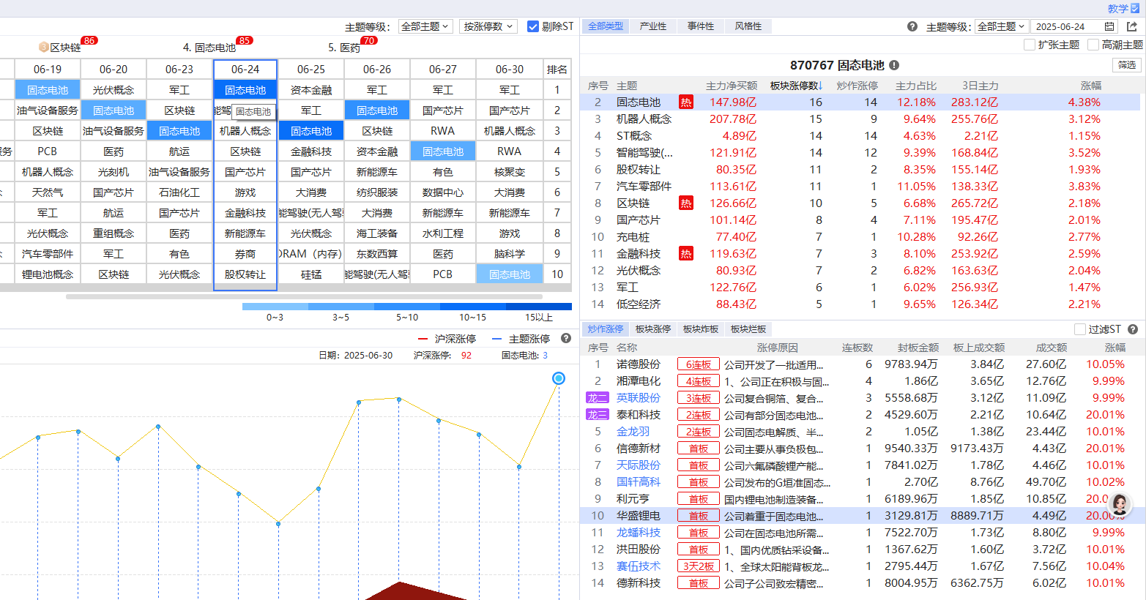
固态电池留意回暖
固态电池目前处于冰点状态，即将回暖，留意6月24日风口浪尖个股低吸启动机会

Slide 11
03
选龙头股

Slide 12
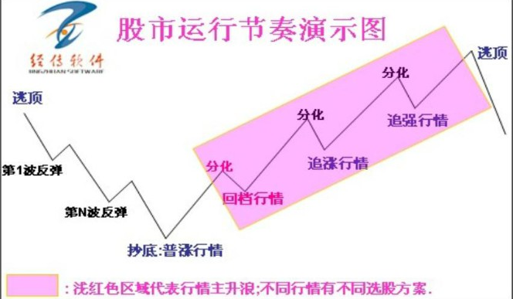
为什么做双B启动个股
超跌反弹·新入主力·控盘主力·强者恒强控盘主力·强者恒强
双B启动超级单·低位流动资金新控盘·控盘双突破·水手突破紫色

Slide 13
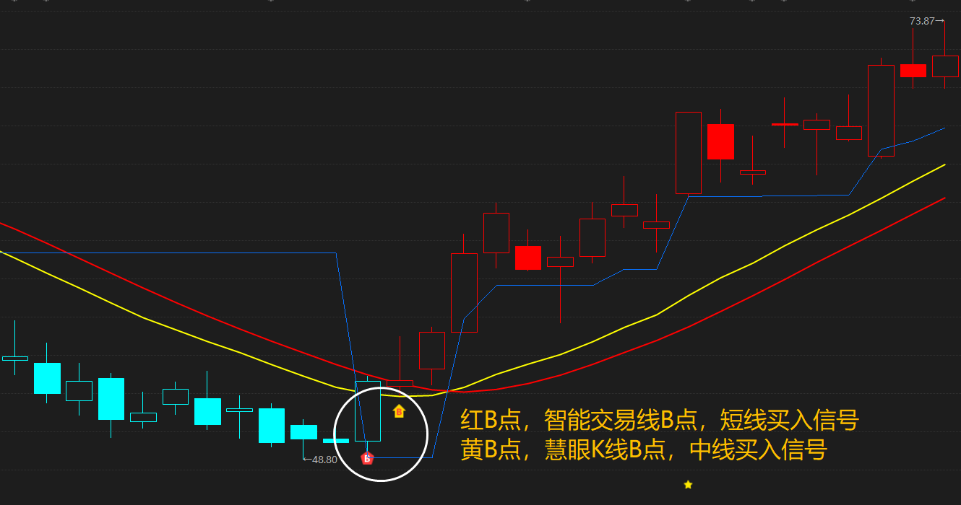
认识双B
双B点信号：
1、智能交易线出现红色B点，短线买入信号
2、慧眼K线出现黄色B点，中线买入信号
经传多赢投资顾问：李建宏（A1120619070009）

Slide 14
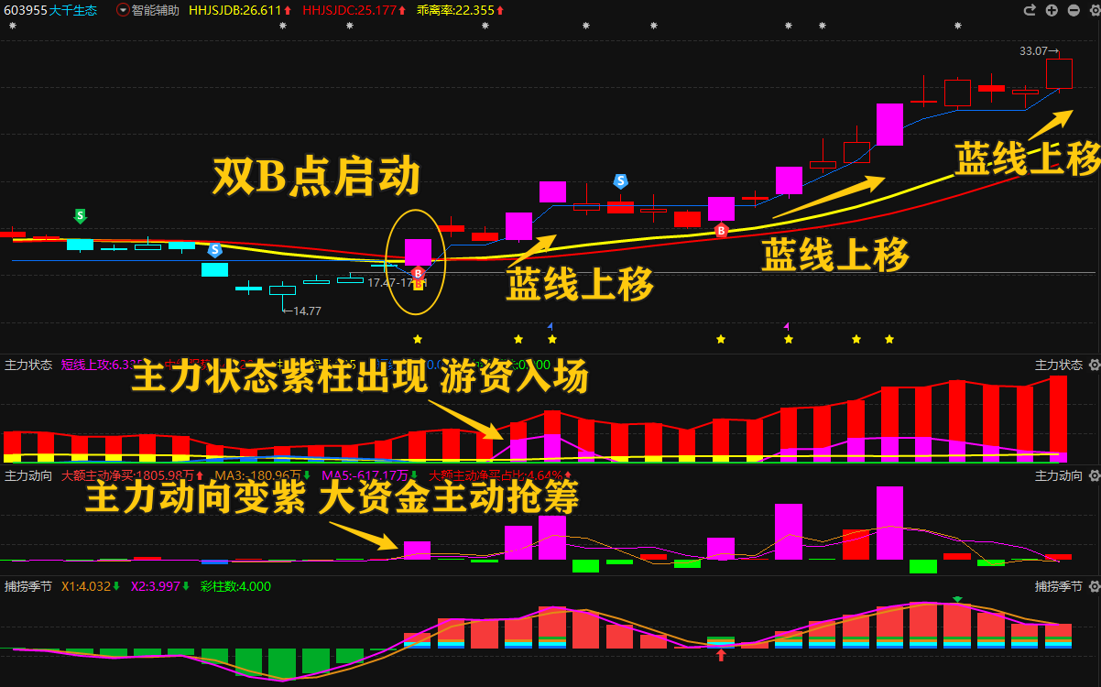
双B启动龙头特征
1.双B点启动（红B点短线买点、黄B点中线买点），代表短线、中线转折点出现，低位启动信号
2.主力状态紫柱出现，代表游资入场，
游资资金会让股价活跃起来，具备的爆发力
3.主力动向变紫，代表大资金主动扫码抢筹，往往主力看好后市走势才会有这个动作
4.蓝线上移，代表买入和持股信号，股价在蓝线上方，短线维持强势趋势
经传多赢投资顾问：李建宏（A1120619070009）

Slide 15
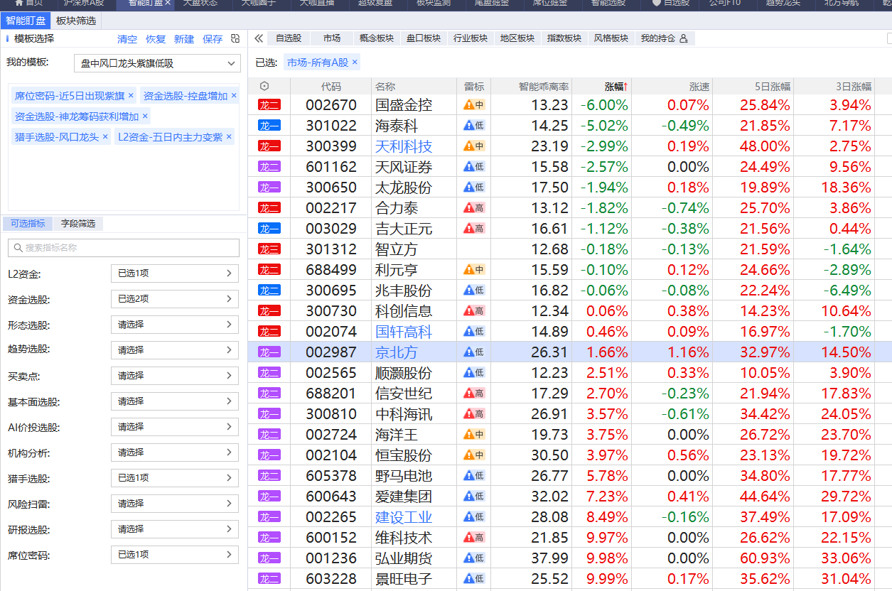
选龙头股

Slide 16
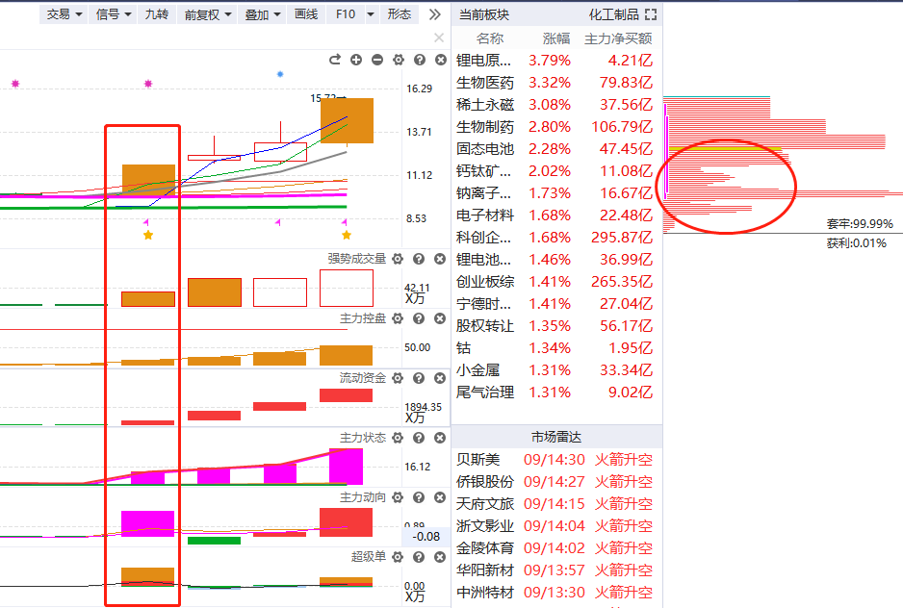
龙头精选要素
1、实体涨停板，双龙更佳
2、底部筹码集中，没松动
3、震荡回调过程中资金红肥绿瘦，控盘增加
4、优选第一波启动后回踩
买点信号（水下低吸）
1、回踩支撑，强势行情回踩5日线/蓝线/缺口
2、金叉、蓝线/熊线上移代表启动，是加仓信号
3、盘中T0买点
卖点信号（有盈利卖出都是正确）
1、若是把握到涨停板个股，第二天不能继续封板，则是减仓信号
2、前高压力
3、熊线兜底

Slide 17
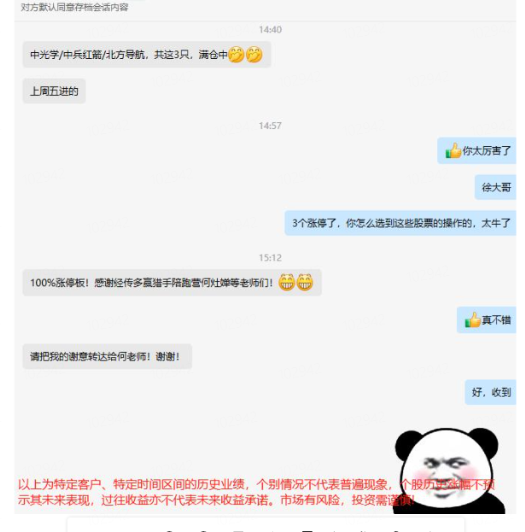
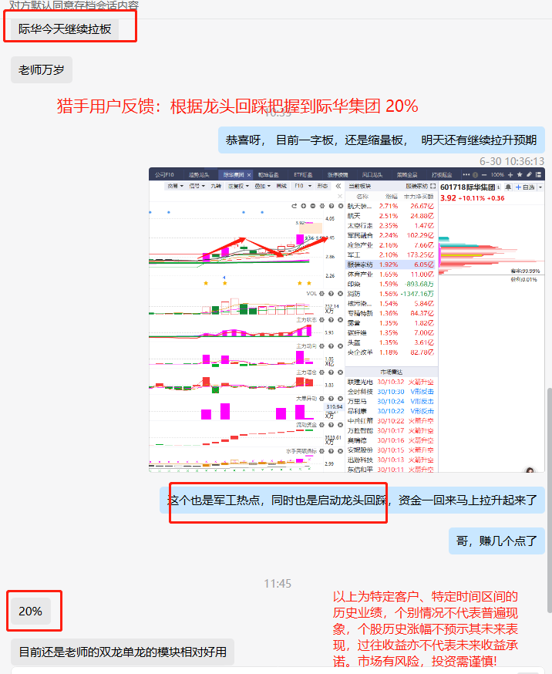
用户反馈
以上为特定客户、特定时间区间的历史业绩，个别情况不代表普遍现象，个股历史涨幅不预示其未来表现，过往收益亦不代表未来收益承诺。市场有风险，投资需谨慎!

Slide 18
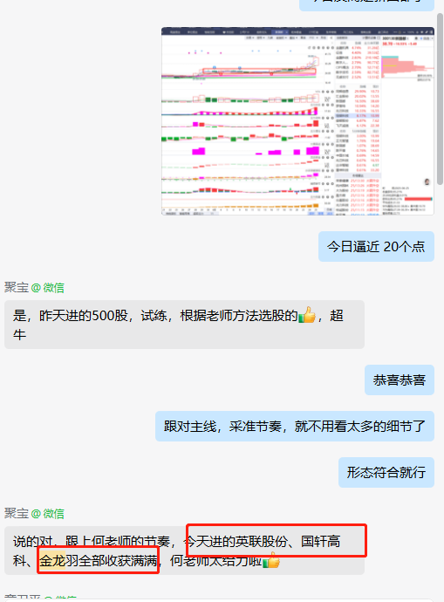
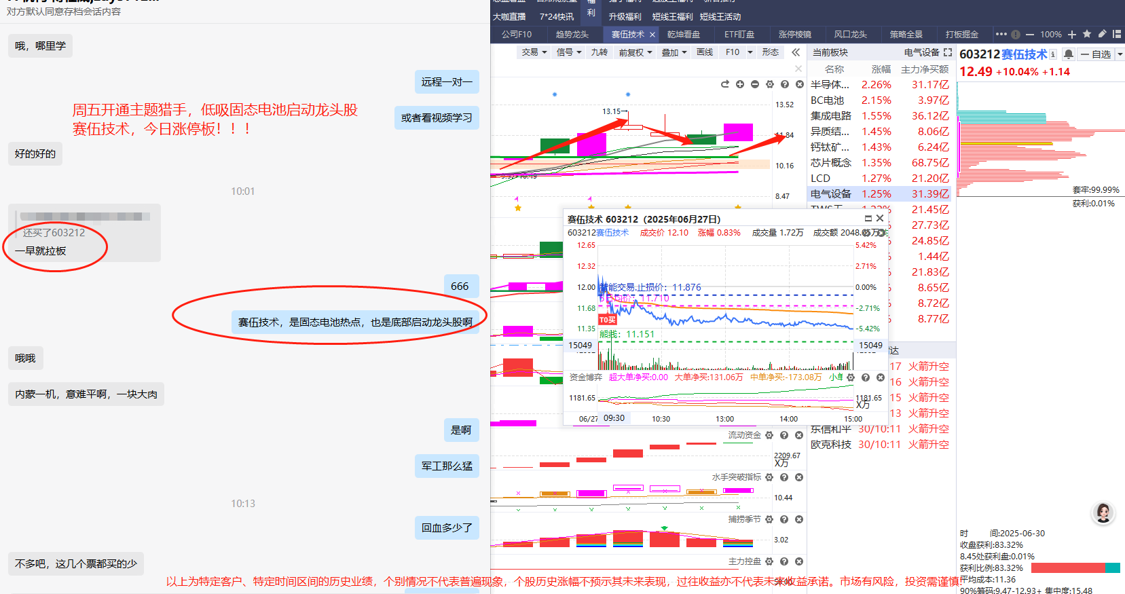
用户反馈
以上为特定客户、特定时间区间的历史业绩，个别情况不代表普遍现象，个股历史涨幅不预示其未来表现，过往收益亦不代表未来收益承诺。市场有风险，投资需谨慎!

Slide 19
Notes:
猎手有奖征文提交链接：https://gsh.n8n8.cn/huodong/userarticle

